Slide 1

LES BESOINS NUTRITIONNELS

Slide 2
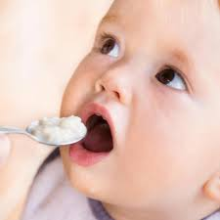
LA NUTRITION: science qui étude des échanges
entre l'organisme vivant et l'environnement, par
l'alimentation; elle est étroitement liés des conditions
socio-économiques, d'hygiéne , de santé
ou de maladie.
LA NUTRITION OPTIMALE: fournit tous les principes diététiques, quantitativement et qualitativement, en combinaison équilibrée,pour l'organisme à s’adapter à toutes les situations de stress exogènes ou endogènes de la vie, physiologique ou de l'effort, grâce à l'intervention de mécanismes homéostatiques.
Les besoins nutritionnels sont: a) Le besoin minimal: limite de l'apport quotidien d'un principe nutritionnel donné, en vertu de cette la santé n’est pas assurée. b) Le besoin optimale:l’apport quotidien d'un principe nutritionnel pour assurer un état optimal de santé physique et mentale.

Slide 3
Les besoins nutritionnels
L'apport nutritionnel recommandé (A.N.R.): - la quantité d'énergie et de nutriments considérée comme assez afin de maintenir et de promouvoir la santé dans une population donnée
- A.N.R. dépasse avec 10% les besoins minimaux. Les besoins énergétiques sont calculées en fonction de: - l'apport calorique à différents âges - la masse corporelle - la composition du corps - l'environnement - le processus de croissance - l'activité physique.

Slide 4
Les besoins nutritionnels
- Les calcul des besoins d'énergie est basée sur le poids corporel idéal comme le seul critère. Nous éviton ainsi la malnutrition et la suralimentation. - BC (besoins caloriques) = le correspondant des dépenses quotidienne d'énergie: • Le métabolisme basal (M. B.) = 55-75 kcal/kg/jour-baissent à 25-30 • L'action dynamique spécifique =10kcal/kg/jour. • Le thermorégulation = 20 kcal/Kg/jour • La croissance = 52 kcal/kg/jour –baissent à10 apres l’age d’un an • L'activité physique: augmente parallèlement à l'âge de l'enfant • Selon la maladie - Qualitativement, l'apport calorique quotidien: • Glucides (hydrates de carbone) = 55-60% • Protéines = 12-15% (minimum = 6-8%) • Lipides = 35-45%

Slide 5
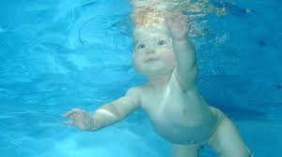
Le métabolisme de l'eau

Slide 6
Les besoins nutritionnels
Essentiel pour le processus de la vie
Deuxième place après l'oxygène
Le manque d'eau est toléré par les nourrissons 48 heures
Le contenu dans l’eau est inversement proportionnelle à l'âge: • L’embrion=90% • Le nn = 75-72% • L'enfant = 72-68% • L'adulte = 60 à 50%

Slide 7
Les besoins nutritionnels
- Repartiţia apei în organism între compartimente este variabilă cu vârsta:
La répartition de l'eau entre les compartiments de l’organisme varie selon l'âge:
Dans 0-6 mois:
L'espace extracellulaire = 40% - 35% interstitielle - 5% plasmatique
L'espace intracellulaire = 35%
Apres six mois:
L'espace extracellulaire = 25% - 20% interstitielle - 5% plasmatique
L'espace intracellulaire = 50% - L'échange d'eau entre les secteurs dépend de: • teneur en protéines • concentration d'électrolytes- sp.• concentraţia de electroliţi
- Repartiţia apei în organism între compartimente este variabilă cu vârsta:
¤ 0-6 luni: - sp.e.c. = 40 %
- 35 % în interstiţii
- 5 % în plasmă
- sp.i.c. = 35 %
¤ Peste 6 luni: - sp.e.c. = 25 %
- 20 % interstiţii
- 5 % plasmă
- sp.i.c. = 50 %
- Schimbul de apă între sectoare depinde:
• conţinutul în proteine
• concentraţia de electroliţi

Slide 8
Les besoins nutritionnels
Les besoins en eau sont augmentés chez les enfants: • pour la croissance • pour les échanges cellulaires • pour la régulation thermique • pour l’élimination des déchets
Les besoins en eau recommandé: • 0-3 mois = 180 à 160 ml / kg / jour (175) • 3-6 mois = 160 à 130 ml / kg / jour (150) • 6- 12 mois = 120 à 100 ml / kg / jour (110) • Minimum = 75 ml / kg / jour • Maximum = 1.000 ml / jour (la première année de vie)

Slide 9
Les besoins nutritionnels
- Le calcul des besoins en eau de l'organisme dépendent : • Les pertes quotidiennes • l'apport calorique • la composition du regime alimentaire (protéines, minéraux) = retenir l'eau - La perte d'eau: • peau+ poumons = Perspiration (insensible): 63-65% • urine = 17-23% • fécale = 3 -15% - Les besoins en eau sont assurés par: • les liquides alimentaires (l'eau exogène) • l'oxydation des nutriments (l'eau endogène)

Slide 10
Les besoins nutritionnels
Les besoins en eau dans les premiers mois, sont couverts par des rations de lait.
Les signes nets de la soif - l‘apport doit être augmenté jusqu’à 200 ml/kg/jour.
Dans des conditions pathologiques (vomissements, diarrhée, augmentation de la diurèse), les pertes d'eau sont de l'eau extracellulaire raison.
La perte en eau du nourisson ,de 10% en associé à: • effondrement • acidose • hypoxie • coma • déshydratation plus de 25% = mort.

Slide 11
Les besoins nutritionnels
La régulation du métabolisme de l'eau= un mécanisme complexe: • facteurs neuroendocrines • facteurs biocatalytiques (minéraux, vitamines) • la fonction de l'excrétion rénale • la température d'ambiante (la chaleur augmente les pertes avec 50-100 ml/kg/jour).
Les pertes rénale de l'eau augmente parallèle avec l'âge et de la maturation de la fonction rénale.
Les régimes riches en protéines et hyperosmolaire (LV mature) provoque la négativité de l'équilibre de l'eau en guidant l'eau extracellulaire par les reins à éliminer l'excès de déchets métaboliques.

Slide 12
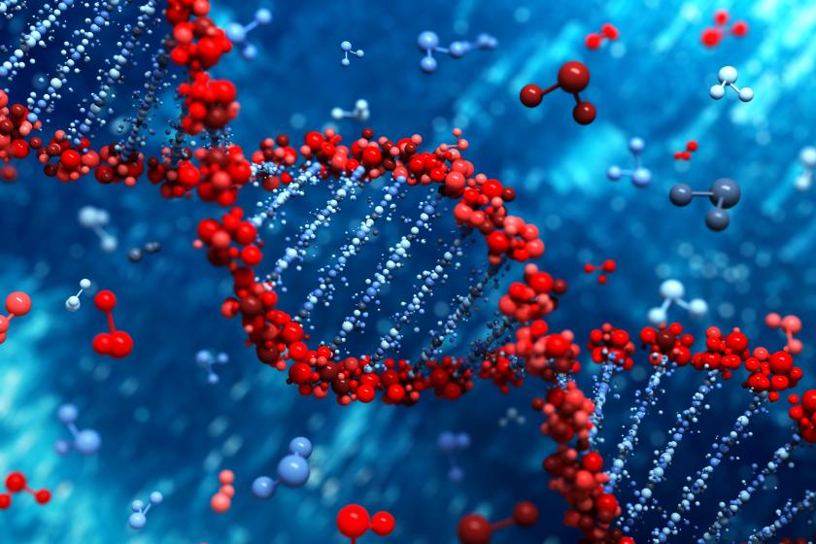
Les protéines

Slide 13
Les besoins nutritionnels
Constituants du cytoplasme et noyau cellulaire
Entrent dans la structure des parenchymes
Constituants de Hb, Ac, enzymes, hormones
Fournit des processus de croissance et de développement
Teneur en protéines alimentaires est estimé sur la base de la quantité d'azote(la teneur en azote)
Protéines à haute valeur biologique -contenu d'azote =16%
L'apport minimum en protéines pour l’enfant = 1,5 g/ kg/jour
L’apport nutritionnel recommandé(A.N.R.) -> 0-6 mois - alimenté artificielle = 3-3,5g/kg/jour - alimenté naturel = 1,8-2g/kg/jour -> Après six mois A.N.R.= l, 5-2g/kg/jour.

Slide 14
Les besoins nutritionnels
Le coefficient d'utilisation digestive (CUD): (C.U.D.) =l'azote absorbé/ l'azote ingérée -> C.U.D. pour le lait maternel (L.H.): = 1 pour le lait de vache (L.V.) = 0,95 pour les végétales = 0,60 à 0,80
La valeur biologique - la quantité et la structure des acides aminés essentieles(AAE) dans l'apport alimentaire
Pour une utilisation efficace de l'apport alimentaire des AAE doit être distribué uniformément dans toute la journée
Pour une utilisation correcte des AA, les AAE doit représenter 37% de AA
Utilisation protéique nette (UPN)- le résultat de C.U.D. et de la valeur biologique des protéines UPN: - LM = 100 - Oeuf = 90 - La viande (boeuf, poisson) = 84 - LV = 75 - Végétales = 50

Slide 15
Dans l'alimentation diversifiée(ou complémentaires), 50% de l'apport en protéines sont d'origine animale: le lait, la viande, les œufs, le fromage, le poisson
Réduction de la consommation de protéines chez les nourrissons et les jeunes enfants: • malnutrition protéique et/ou calorique • retard de croissance (multiplication cellulaire s’ arrête pour SNC et d'autres organes)
L‘excès de protéines: • processus de putréfaction dans l'intestin • multiplication des agents pathogènes dans l'intestin • accélération du catabolisme des protéines • surcharge de la fonction rénale • multiplication des adipocytes - l'obésité • processus dégénératifs précoces

Slide 16

Le métabolisme des lipides

Slide 17
Les besoins nutritionnels
Un role energetique (1g = 9,3 kcal) et structurel. - L‘energie de reserve (du tissu sous-cutané). - Rôle plastique: les phospholipides et le cholestérol entre dans les structures des membranes cellulaires et la myéline. - Favorisent l'absorption de vitamine liposoluble A,D,E,K - Contient des acides gras essentiels, indispensable pour croissance : ¤ Ac. linoléique, gamalinoléique (précurseur ac.arahidonique). ¤ Les acides gras essentiels (AGE)-dérivés de matières grasses végétales:
Le contenu en ac. Linoléique- 65-75% dans l’huile de tournesol, 52-57% dansl’huile de mais,51% dans l’huile de soja et 8-16% dans l’huile d'olive
La diminution de l'acide linoléique de moins de 1% de la ration alimentaire produite l'arrêt de la croissance. -> pour le nn la digestion et l'absorption des lipides est limitée: -lipase et des acides biliaires pancréatiques diminué. -> pour le nn l’absorbtion des graisses du lait humain = 95%; L.V. = 85% -> pour le prématurée - d'absorption des lipides de lait humain = 75%; L.V. = 6o%

Slide 18
Les besoins nutritionnels
L’exces de lipides d'origine animale - hypercholestérolémie
Les lipides végétaux baissent le cholestérol
Apport minimal de graisse chez le nourrisson = l, 5 g/kg/jour A.N.R. pour lipides avant 1 année = 3-6g/kg/ jour (25-40% de l’apport energetique) - A.N.R. pour lipides après 1 année = 3-3,5g/kg/jour (30-40% de l’apport energetique). Dans L.H: rapport de ac. gras insaturé/ac. sature = 1 (le meilleur) - Ac. linoléique = 12% des lipides totaux et fournit 3-5% de l'apport énergétique. - Dans L.V.: valeur biologique est plus faible (2/3 ac. saturée).

Slide 19
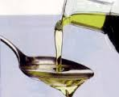
Les besoins nutritionnels
Régime alimentaire faible en acide linoléique entraîne:
- modifications de la peau - la réduction de la synthèse de l'acide arachidonique, de prostaglandine et thromboxane - des changements biochimiques des membranes cellulaires
L'excès de graisse = obésité
L'obésité provoque:
- trouble de la statique
- anomalies orthopédiques - augmentation d'incidence pour H.T.A. - hyperlipidémie - hypercholestérolémie.

Slide 20
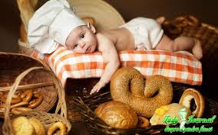
Le métabolisme des glucides

Slide 21
Les besoins nutritionnels
La principale source d'énergie pour le corps - Glucose: combustible principal pour les cellules nerveuses, les cellules rouges du sang, la glande surrénale. - Les glucides - processus de glycuronoconjugaison - Galactose: structure de cérébrosides. - Glucose, le cycle de Krebs, en participant à: ->La synthèse des acides gras -> la synthèse des acides aminés non essentiels
Les types d'aliments riches en glucides: 1. Monosaccharides: a) glucose- contenues dans les fruits, le miel, les légumes b) fructose c) galactose: la décomposition du lactose

Slide 22
Les besoins nutritionnels
2. Disaccharides: a) Lactose: une molécule de glucose + molécule de galactose b) saccharose (sucre): 1 molécule de fructose + 1 molécule de glucose c) Maltose: deux molécules de glucose (produit intermédiaire d'hydrolyse de l'amidon) 3. Les polysaccharides: - L'amidon: l'amylose + amylopectine
- La glycogène: reserve d'hydrocarbures dans les hépatocytes - Lactose dans le lait: principal apport en glucides au premier 6 mois ->Lactose est utilisé:
- dans la synthèse de cérébrosides - dans le processus de glycuronoconjugaison -> Lactose favorise l'absorption de Ca, Mg, Ph, Mn.

Slide 23
Les besoins nutritionnels
La miel : n'a pas prouvé supérieur à d'autres sucres (botulisme infantile)
Polysaccharides insolubles (sucres) des effets favorables colloïdales dans le système digestif. - Absence de alpha-amylase pancréatique et salivaires jusqu'à l'âge de 4 mois-l'hydrolyse de l'amidon est limitée
L’amidon végétal est introdui dans l'alimentation: - Dans les premier mois de la vie comme la décoct de riz 2-3% puis mucilage de riz en lait en poudre pour suspension,et pour la dilution de L - Apres le quatrième mois de la vie: la farine de riz dans le lait - Après le sixième mois: farine de blé (sensibilisation).

Slide 24
LES FIBRES ALIMENTAIRES

Slide 25
Les besoins nutritionnels
- Accélérer le transite intestinal - Hygroscopique: 100 grammes de carottes conservent 200 ml d’eau - Modifier et réduire la flore bactérienne intestinale - Fixer les acides biliaires - Supprimer les cations: Na, K, Ca, Mg - Provoquer hypolipaemia et hypocholestérolémie - Favoriser l'excrétion de matières grasses, de protéines (calories) dans les fèces.

Slide 26
Les besoins nutritionnels
- Faible consommation des fibres alimentaires est liée à: . dyslipidémie . lithiase biliaire . athérosclérose . la cardiopathie ischémique . le cancer du côlon - Excès alimentaires bonbons raffinés: . Il est rapidement absorbé . détermine hyperglycémie . Il stimule la sécrétion d'insuline . augmente l'appétit = L'obésité . Effet cariogène (l'adhésif).

Slide 27


